Slide 1
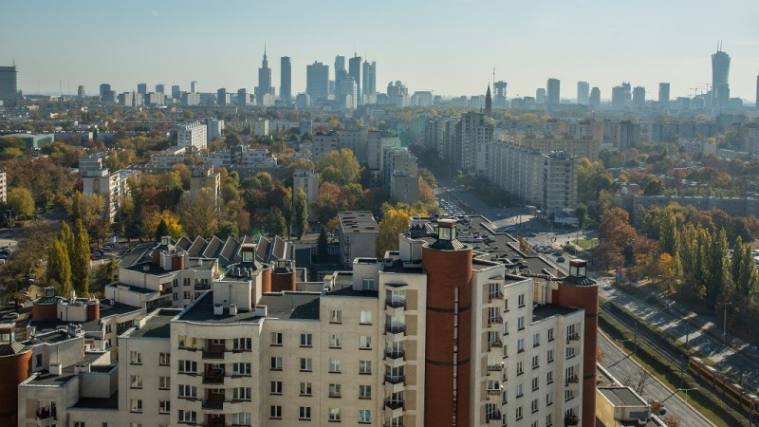
Mieszkańcy Warszawy
https://www.um.warszawa.pl/aktualnosci/ilu-mieszka-c-w-ma-warszawa

Slide 2
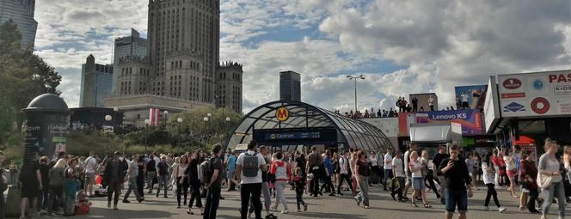
Warszawa to miasto, w którym mieszka bardzo dużo mieszkańców. Kliknij na głośnik i posłuchaj. Jakie dźwięki rozpoznajesz?
https://www.se.pl/warszawa/

Slide 3
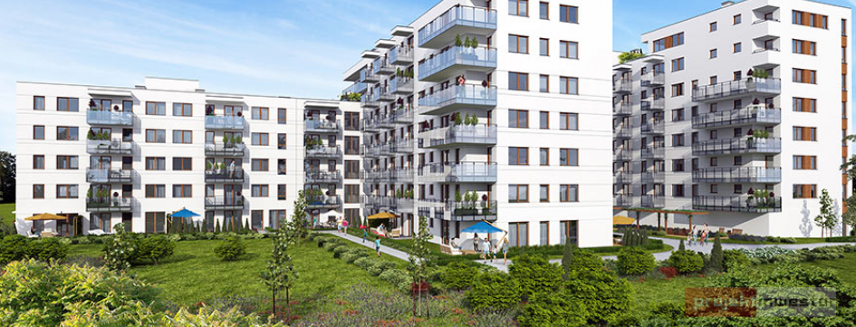
Niektórzy mieszkają w blokach…
https://www.projektinwestor.pl/aktualnosc/warszawa-syrena

Slide 4
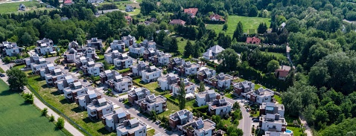
..niektórzy w małych i dużych domach…
http://www.villanatura.net/

Slide 5
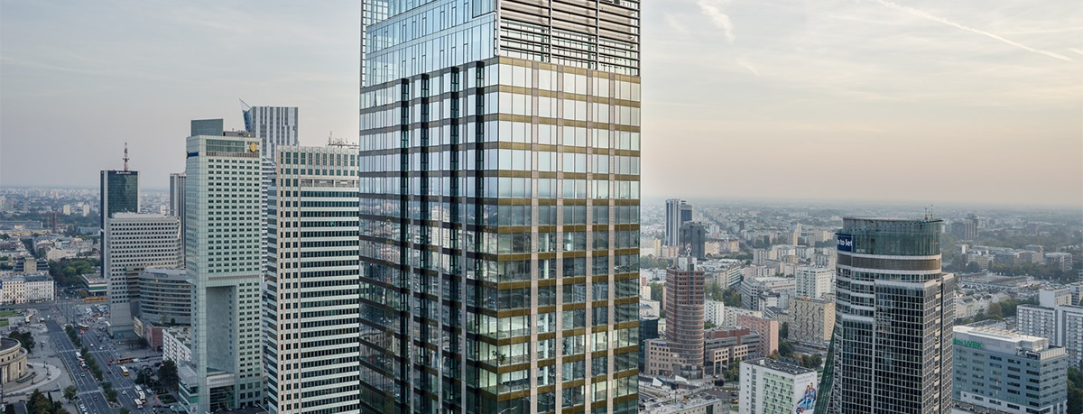
… a inni nawet w wysokich wieżowcach…
https://www.apartamentycosmopolitan.pl/pl/

Slide 6
… ale bardzo często zapominamy, że w Warszawie nie mieszkają tylko ludzie. Jak myślisz, kto jeszcze może mieszkać w Warszawie?
http://mojlapanow.pl/pytajnik-o-projekcie-png/

Slide 7
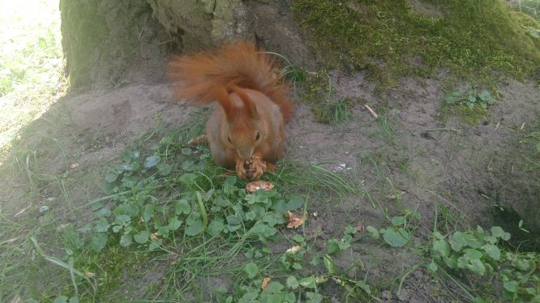
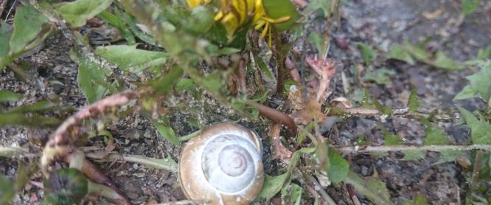
Warszawa to dom dla wielu różnych zwierząt.

Slide 8
Nasi sąsiedzi to ptaki. Rozpoznajesz jaki ptak jest na zdjęciu? Tak, to sikorka bogatka. Kliknij na głośnik i posłuchaj.

Slide 9
W parkach mieszkają wiewiórki…

Slide 10
…oraz kaczki… Kliknij na głośnik. Jak myślisz, jaki to dźwięk?

Slide 11
W Łazienkach Królewskich mieszkają pawie. Kliknij na głośnik. Rozłóż ręce na boki i machaj nimi, tak jak paw swoim ogonem w rytm muzyki.

Slide 12
Czasami w parkach można spotkać też dzikie zwierzęta… Rozpoznajesz jakie zwierzę jest na zdjęciu? Tak, to lis. Jak myślisz, co lis może robić w parku?

Slide 13
Nawet na dachu Centrum Kultury i Sztuki mieszkają pszczoły. Kliknij na głośnik i posłuchaj. Co to za dźwięk?
https://warszawa.naszemiasto.pl/miejskie-pszczoly-sa-juz-na-dachu-teatru-studio-w-palacu/ar/c8-3474273

Slide 14
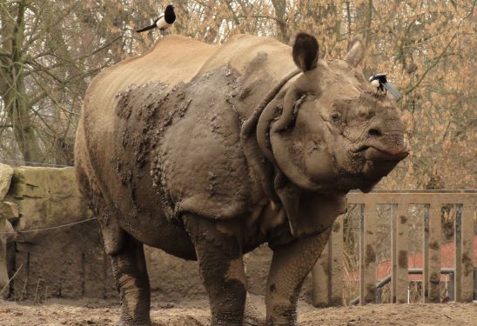
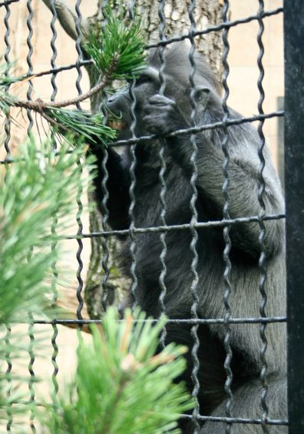
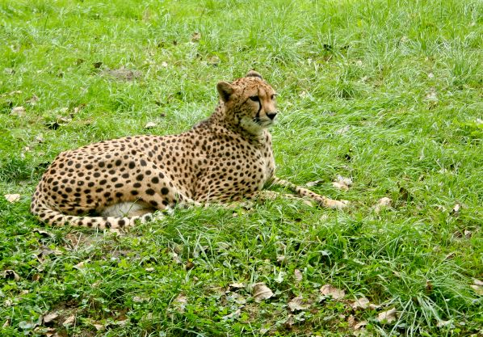
W warszawskim zoo też mieszka wiele zwierząt.
Jakie zwierzęta widzisz na zdjęciu?
Jeśli chcesz zobaczyć więcj możesz odbyć wycieczkę na stronie:
https://www.audiotrip.org/trip-catalog/488

Slide 15
W naszym przedszkolnym ogrodzie mieszkają kowaliki bezskrzydłe…

Slide 16
…krocionogi

Slide 17
ślimaki…

Slide 18
biedronki… Ile kropek ma biedronka? Policz je.

Slide 19
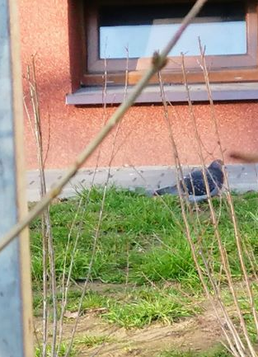
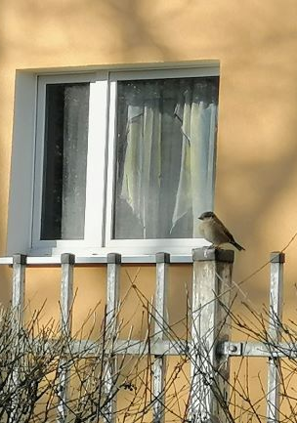
Odwiedzają nas też ptaki…
To gołąb
i zięba.
Czy pamiętasz jakie ptaki jeszcze odwiedzały nasz ogród?

Slide 20
… i wiewiórka, która bardzo lubi skakać po naszych przedszkolnych drzewach… Kliknij na głośnik i posłuchaj muzyki. Skacz jak wiewiórka.

Slide 21
…oraz jeże dla których zbudowaliśmy dom.

Slide 22
A Ty jakie zwierzęta spotkałeś w miejskiej dżungli?

